Slide 1

省赛试题答辩
班级：物联网工程19-2班
组长：2019217819 付炎平
组员：2019217831 程雅儒
2019217776 吕康佳
2019217809 王静子

Slide 2
完成题量：12题
分工：
付炎平：J、K、L
程雅儒：A、B、C、E
王静子：D、F
吕康佳：G、H、I
重点汇报题目：
E：现代艺术
L：曲奇工厂

Slide 3
01
简单介绍A、B、C、D、F
目 录
02
简单介绍G、H、I、J、K
contents
03
重点介绍 E：现代艺术
04
重点介绍 L：曲奇工厂

Slide 4
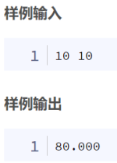
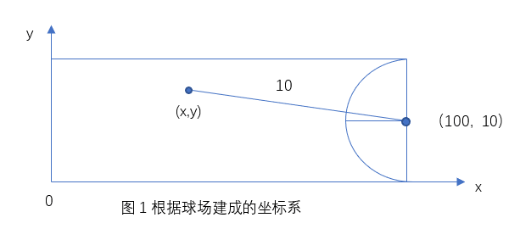
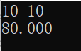
part 01
简单介绍A、B、C、D、F
A：机器人足球
解题思路：
先求出机器人球员的初始位置和球门坐标的距离，再对这个距离进行判断是否需要移动，需要移动时计算出移动的距离。
具体解法：
（x,y）表示的是机器人球员的初始位置，对该球员的初始位置到对方球门的距离进行计算，判断他们之间的距离d是否大于10(是否在以点（100,10）为圆心，半径为10的半圆内)。当d<=10时，则球员直接进行踢球动作，否则先使球员移动到可踢球范围内。可以得到球员移动的最短距离d-10。因此，球员可以踢球需要移动的最短距离等于(x,y)到(100，10)的距离d-10。

Slide 5
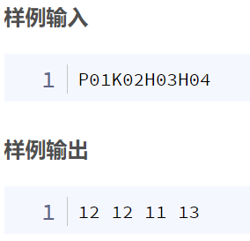
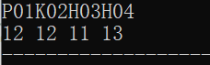
part 01
简单介绍A、B、C、D、F
B：纸牌识别
解题思路：
对字符串进行遍历，将花色一样的纸牌放入一个容器，如果放入的时候容器中已存在，则返回GRESKA，否则放入。最后可以根据每个容器中的数量计算出每种花色剩余数量。
具体解法：
首先建立四个set容器（set容器可以实现快速查找且没有重复元素）来分别存放四种花色已出现的数字点数。然后用for循环对字符串遍历，每次遍历三个字符，根据第一个字符判断是哪种花色，再将后面两个字符转化成整型变量，判断是否在该花色容器中存在，存在返回GRESKA，不存在放入容器。遍历完成分别输出剩余数量。

Slide 6
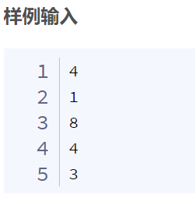
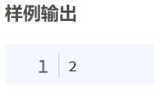
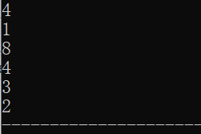
part 01
简单介绍A、B、C、D、F
C：卡牌对决
解题思路：
这道题类似排列组合问题，Bob的出牌顺序是已知的，按照卡牌规则，在前N/2 轮中，每轮谁的牌点数大谁就赢；在后N/2 轮中，每轮谁的牌点数小谁就赢,对Alice的牌按照升序进行排序，然后进行比对。
具体解法：
Alice出的牌用vector1存储，Bob出的牌按照升序在vector2中存储，用一个unordered_map存储卡牌的每一次对决，key为Alice的牌，value为Bob的牌。
对Alice的前N/2的牌进行降序排列，用Alice的前N/2和Bob的后N/2张牌进行pk,通过双重for循环进行比较。用Alice的后N/2和Bob的前N/2张牌进行对比。

Slide 7
part 01
简单介绍A、B、C、D、F
D：自驾游
解题思路：
此题可理解为带权值有向图；耗时最短即为到达目的地的最短路径,通过Dijkstra算法确定不同软件的最短路径,然后求出两条不同的最短路径发出警报次数，最后选取发出警报次数少的路径。通过题目条件hero(vi)+Pi>hero(ui) 和 a(vi)+Qi>a(ui)再次运用Dijkstra算法求出两条不同的最短路径发出警报次数。
具体解法：
声明一个结构体node用于表示城市ui高速公路所连接的下一城市vi以及之间的距离。分别用Dijkstra算法求出使用两个不同导航软件时的最短路径并将距离分别存入两个不同数组。比较两个路径的距离，选取最短的一个。再用Dijkstra算法判断该路线中每个节点用另一个导航软件到终点的最短路径中的下一节点是否相同，若不相同则警报次数加一。

Slide 8

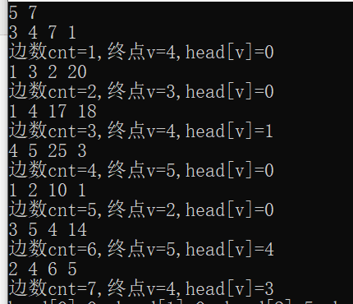
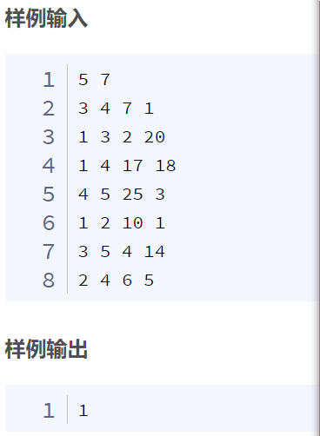
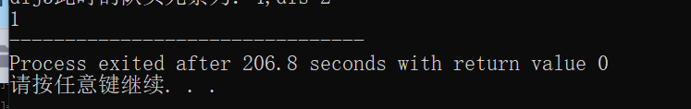

Slide 9
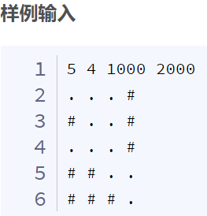
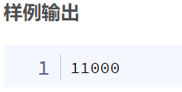
part 01
简单介绍A、B、C、D、F
F：邻家割草
解题思路：
可以通过最大流最小割算法，但我是通过循环对每一块地的费用进行比较，选择一个花费最少的策略，然后再次循环，直到没有土地改变状态为止。
具体解法：
用一个vector<vector<char>> grass_map存储原始地图，然后对每一块土地进行遍历，比较土地的两种策略所需的费用，那一个费用少就使用那一种策略，把所有的土地遍历完成之后，再次遍历，直到没有土地更改为止，这样就防止了局部最优而不一定全局最优的缺陷。

Slide 10
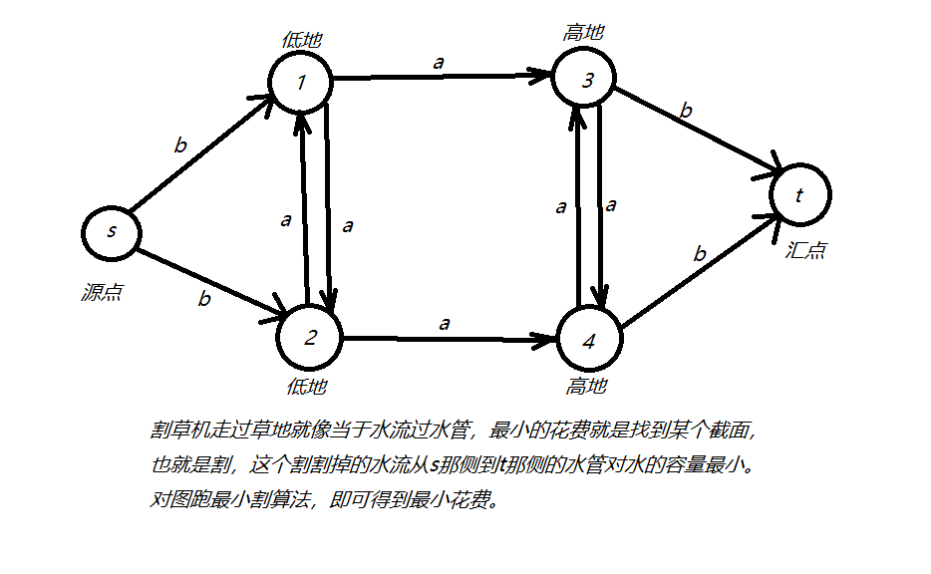
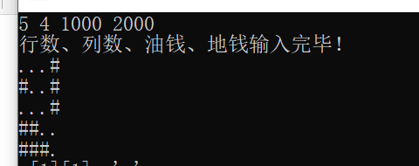
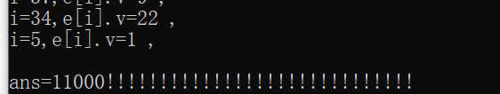

Slide 11
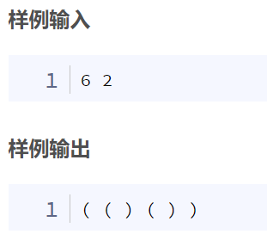
part 02
简单介绍G、H、I、J、K
G：括号序列
解题思路：
第一步是根据合法序列的定义将所有的合法序列找出来放入容器中，然后将容器中的元素冒泡排序，直到找到第M小的元素。
具体解法：
首先创建一个string类型的vector容器，来存放所有合法序列，然后写一个fun函数将‘（’和‘）’全排列，并将其中合法序列push到vector中。最后写一个compare函数对vector中元素排序找到第M小的元素。

Slide 12
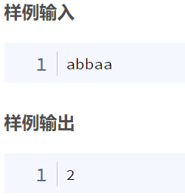

part 02
简单介绍G、H、I、J、K
H：不要回文
解题思路：
通过第i和i+1以及第i和i+2是否相等判断是否存在回文；存在则修改并计数。
具体解法：
将字符串转化成整形并存储于数组中，首先通过temp[i] == temp[i + 2]判断相邻三个字符是否存在回文，若存在则通过temp[i] == temp[i - 1]判断修改第一个还是修改最后一个字符；通过temp[i] == temp[i + 1]判断两两相邻是否存在回文，若存在则修改第一个。遍历数组。

Slide 13
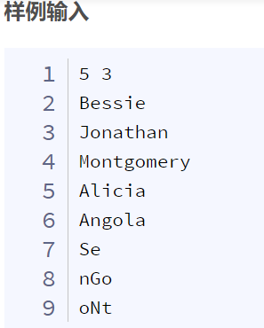
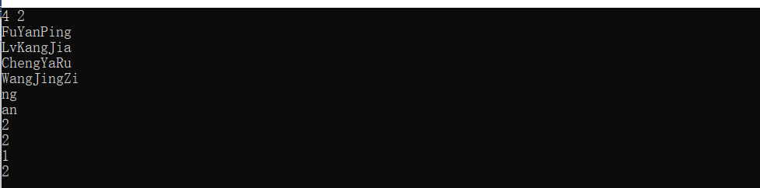
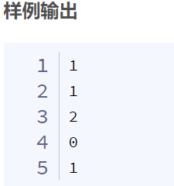
part 02
简单介绍G、H、I、J、K
I：你的名字
解题思路：
暴力将每一个名字与所有 有价值的字符串对比，检查名字中是否含有有价值的字符串
具体解法：
将名字和有价值字符串都转化为小写字母，再将名字字符串中的字母依次和有价值字符串中的字母比较是否相等。当名字字符串比有价值字符串先遍历完时，说明名字中未将字符串包括，否则包括，包括即为true。统计每个名字中含有的有价值字符串。

Slide 14
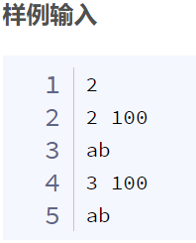
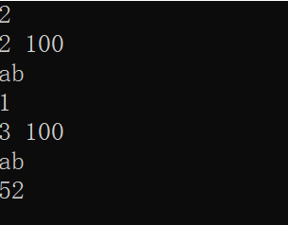
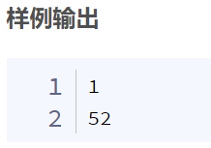
part 02
简单介绍G、H、I、J、K
J：密信
解题思路：
第一步将26个字母以给定的n位全排列，找到所有n位字符的字符串。第二步，对这些字符串进行判断，如果字符串中包含字符串ab则计数。最后可以得到所有h的个数。
具体解法：
首先用while循环分别测试每组，count表示h的个数，adress函数是n位字符的所有可能的字符串，具体就是遍历26个字母，来表示第tag位可能的字符，然后递归调用来依次确定后面位的字符，从而找到所有可能的字符串。isSub函数是判断该种字符串是否包含子串p，包含返回true且count++；

Slide 15
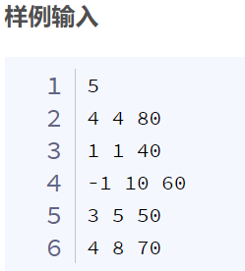
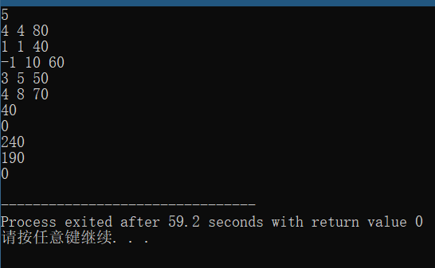
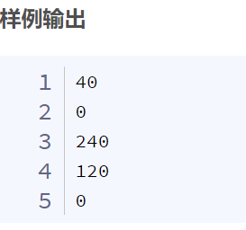
part 02
简单介绍G、H、I、J、K
K：福报
解题思路：
树状结构，通过下级访问上级的方式，利用结构体储存，把下级的时间依次加到上级，进行一次遍历，直到访问到根节点。

Slide 16
part 03
重点介绍E：现代艺术
题目描述：
给出平面上N个点的坐标点集，求这N个点有多少条整体对称轴。整体对称轴是指一条直线，对于每个点，都能找到点集中的一个点与他关于这条直线对称，求对称轴数量。
解法一：
解题思路：利用找凸包的方法，找到点集的凸包。获得点集的中心点，横坐标为所有点的横坐标之和的平均数，纵坐标为所有点纵坐标之和的平均数。以点集的中心点和凸包中每相邻两点的中点连成的直线作为对称轴，判断该对称轴和这相邻两点的连线是否垂直，垂直则说明该对称轴就是点集的整体对称轴，否则不是点集的整体对称轴。

Slide 17
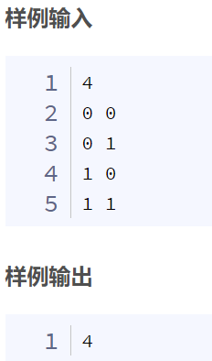
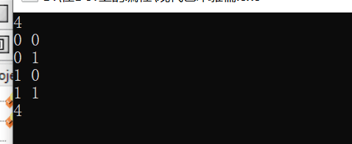
计算点集平均值点
在凸包点集中任意两点之间做中垂线
找到凸包并获得凸包点集
若中垂线过平均值点，则为整体对称轴

Slide 18
具体解法：
创建一个Point类型的数组p[]，用来存储点集，并在输入点集数据的时候计算得到中心点center的坐标,为了方便凸包的寻找，将点集中的数据进行排序，这里用到的排序算法中的比较函数，是自定义的turn函数（根据叉积来进行排序），将以上操作完成之后就可以进行凸包的寻找。
在寻找凸包时，先建立一个Point类型的数组temp[]，用来储存凸包中的点。利用扫描法，根据角度判断是否入栈，进而得到凸包。经过上面操作后，temp[]数组中的点全部是凸包中的点。将凸包中的点两两组合，以每两点的中点与中心点center之间的连线为轴，如果该轴为这两点连线的中垂线，则说明该轴为点集的整体对称轴，反之则不是。由于点的组合可能会重复,如(p1,p2)与（p2,p1），导致求出的对称轴可能会重复，这时候利用set容器的元素不可重复性，将对称轴的斜率存入set容器中，得到的set容器的size就是整体对称轴的条数。

Slide 19
解法二：
解题思路：
计算几何；对称轴要么过点1，要么是点1与其他点连线的中垂线。
具体解法：
首先将所有点都存在pair的集合中；
然后将点1与其他点连线的中垂线作为对称轴判断是否合法，枚举每一个点，用封装好的计算几何模板直接求出该对称点，判断该点是否存在于集合中，若存在则合理；若不存在则判断是否在中垂线上，若不在，则不合法。具体细节看代码。

Slide 20
int tot = 1; //确定外围凸包，将点集包围起来；并更新了p[i]
for (int i = 2; i < n; ++i)
{
while (tot > 0 && direct(p[tot - 1], p[tot], p[i]) <= 0)
tot--;
tot++;
p[tot] = p[i];
}
if (temp.x == ave.x && temp.y == ave.y)
{
q.insert(q.begin(),k(p[i], p[j]));
}
else
{
q.insert(q.begin(),k(temp, ave));
}
核心代码

Slide 21
part 04
重点介绍L：曲奇工厂
题目：曲奇工厂是一个经典好玩的益智游戏，游戏中你的目标是生产至少 C 块曲奇:游戏的规则十分简单; 游戏开始时你有 0 块曲奇，每分钟可以手工作出 S 块曲奇。你也可以从 N 个工厂中选择些买下来; 工厂依次编号为 1-N ,买下第 i 个工厂需要花费 Ai 个曲奇饼。但是工厂会为你带来更多收益，买下第 i 个工厂后，每分钟曲奇产出会增加 Bi 块。
这个问题主要采用动态规划的方法，主要思想就是：最初假设不买任何工厂，那么需要C%S==0？C/S:C/S+1分钟的时间，然后从0分钟开始，每分钟都假设是否买了工厂，但前提是拥有足够的曲奇来买这个工厂。
核心方法：
转移方程为dp[j]=max(dp[j],dp[j]-A[i]+(j-index)*B[i])
该动态转移方程的意义为 ：
1.若第j分钟已经买了工厂i,则第j分钟的曲奇饼数量为 dp[j]-A[i]+(j-index)*B[i]
2.若第j分钟没有买工厂i,则第j分钟的曲奇饼数量不变，仍然为dp[j]；
因此转移方程为 dp[j]=max(dp[j],dp[j]-A[i]+(j-index)*B[i])

Slide 22
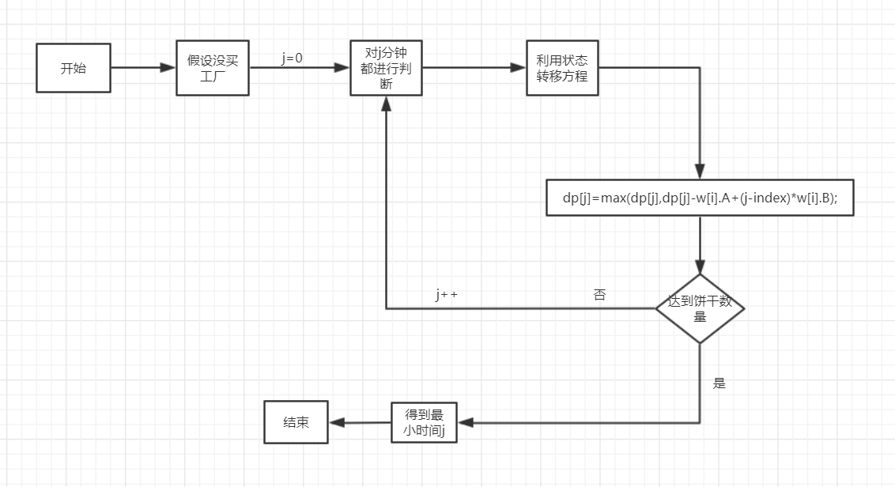
part 04
重点介绍L：曲奇工厂
流程图

Slide 23
part 04
重点介绍L：曲奇工厂
for(int i=1;i<=N;i++){
int index=0;//index的意义为，最早在第index分钟能买的起工厂i
for(int j=1;j<=k;j++){
if(dp[j]>=w[i].A){
if(index==0){
index=j;//赋值得到index
}
else{
dp[j]=max(dp[j],dp[j]-w[i].A+(j-index)*w[i].B);
//该动态转移方程的意义为 ：
// 1.若第j分钟买工厂i,则第j分钟的曲奇饼数量为 dp[j]-A[i]+(j-index)*B[i]
// 2.若第j分钟不买工厂i,则第j分钟的曲奇饼数量不变，仍然为dp[j]；
//因此转移方程为 dp[j]=max(dp[j],dp[j]-A[i]+(j-index)*B[i])
}
}
//cout<<dp[j]<<endl;
}
}
核心代码

Slide 24
答辩完毕 谢谢

